Slide 1
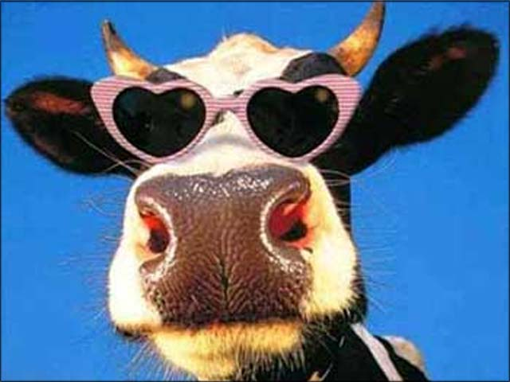
Cows are funny Spotlight 3 Module 5
Говорова Александра Анатольевна

Slide 2

Small [ ɔ: ] tall ball wall

Slide 3
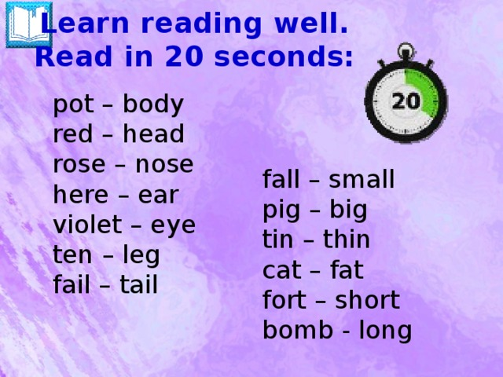

Slide 4



Lets listen and repeat

Slide 5
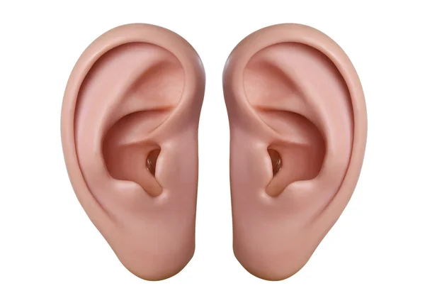
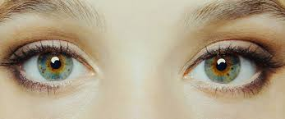
Eyes or ears

Slide 6
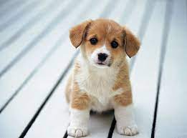
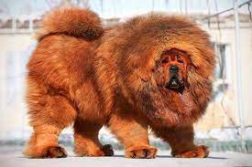
Big or small

Slide 7
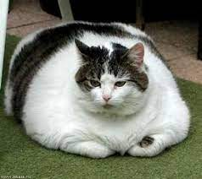
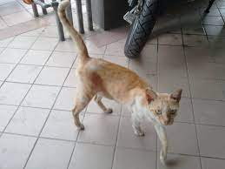
Fat or thin

Slide 8
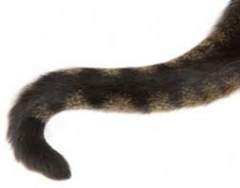
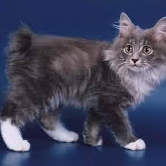
Short or long

Slide 9
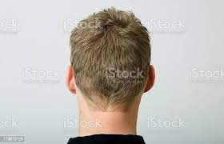
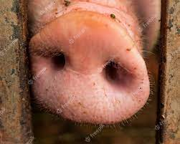
Head or nose

Slide 10
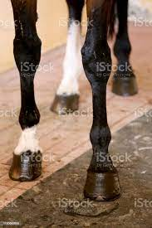
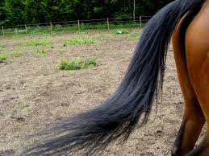
Tail or legs

Slide 11
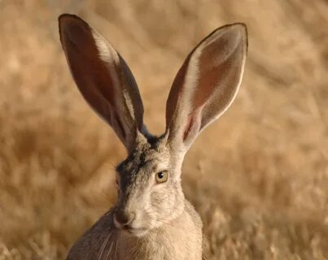
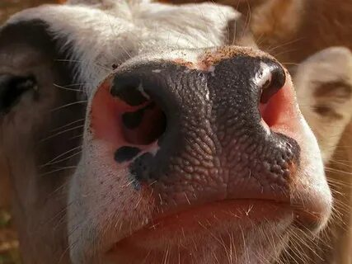
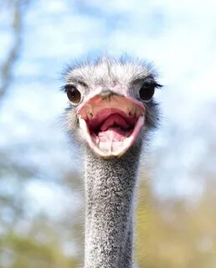
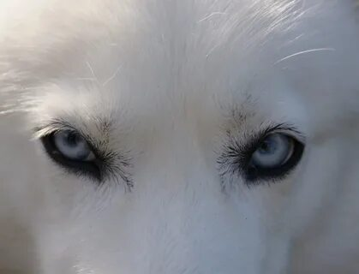
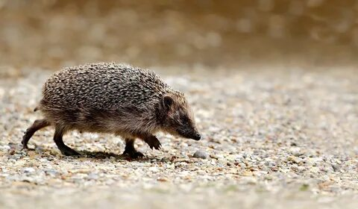
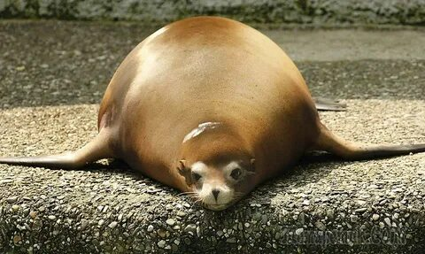
Match
a
1. small head
2. big nose
3. fat body
4. long ears
5. short legs
6. small eyes
c
b
d
f
g

Slide 12
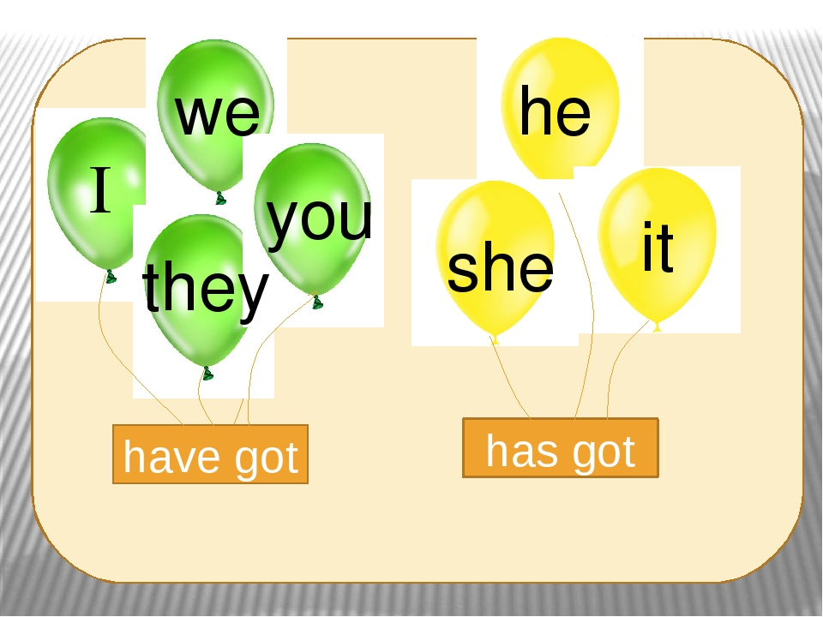
Иметь –have got/has got

Slide 13
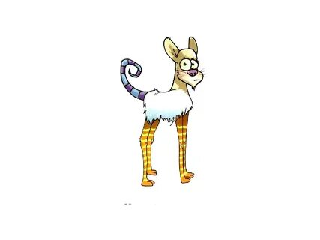
Lets describe Poggo
Poggo has got a…….

Slide 14



Now I know
Теперь я знаю….
Мне запомнилось…..
Мне понравилось….
Я научился…...
Я не понял…..

